Slide 1

OSS QB 4조 깃허브 구축
20221665 이찬송 20221669 고영진 20222593 이주현

Slide 2
팀명 / 조원 역할
2022-OSS
cloud, 하늘색
고영진 – 전공책 요약, 챕터 정리
이찬송 – 전공책 요약, 과제 파트 분배, 위키 제작, 팀계정 관리(PR 담당)
이주현 - 프로필 꾸미기, 전공책 요약

Slide 3
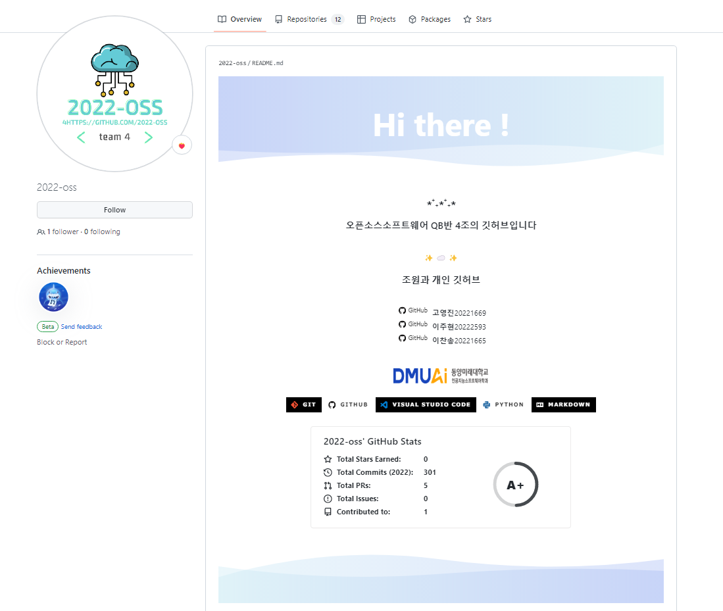


첫 화면 특징
조원의 정보
개인 깃허브 링크를 포함한 뱃지
소속 대학 학과 로고 이미지
깃허브에서 사용하는 언어와
실행기를 뱃지로 첨부하여 나타냄
깃허브 평가 수치 표시

Slide 4
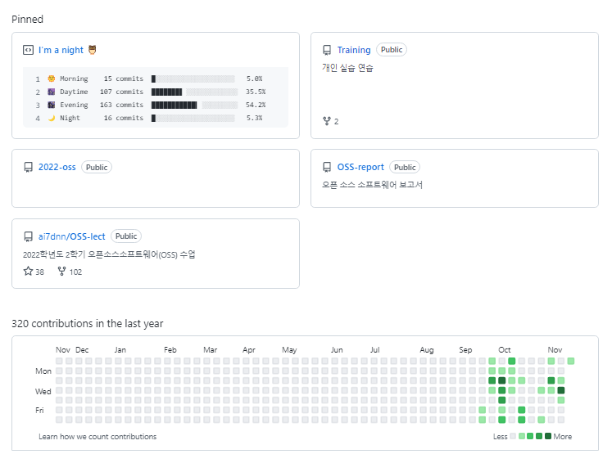

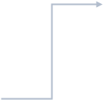
첫 화면 특징
첫 화면 특징
중요한 저장소를 고정
하루 기여도를 시각화하여 표시

Slide 5
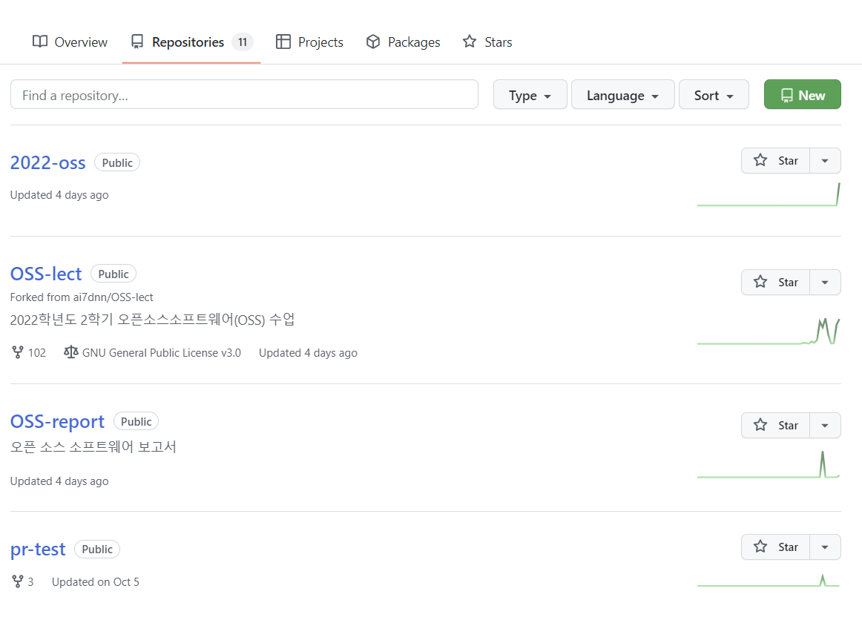
저장소 / 위키 구축
대표 저장소
overview 꾸미기, wiki 제작
수업에 쓰이는 깃허브 저장소 fork
OSS 보고서 정리 후 저장
pull-request 연습을 위한 저장소

Slide 6
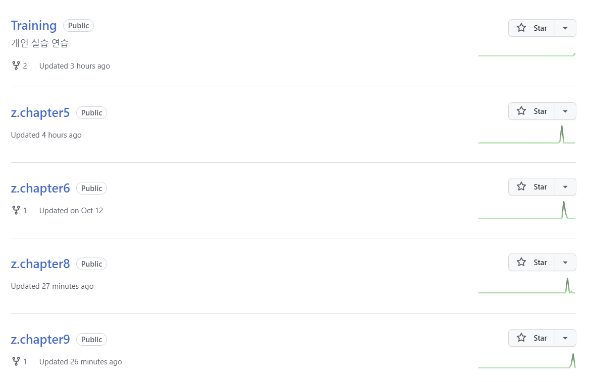
저장소 / 위키 구축
개인 실습을 PR해 팀 저장소에 기록
깃 교과서 chapter 5, 6, 8, 9 요약

Slide 7
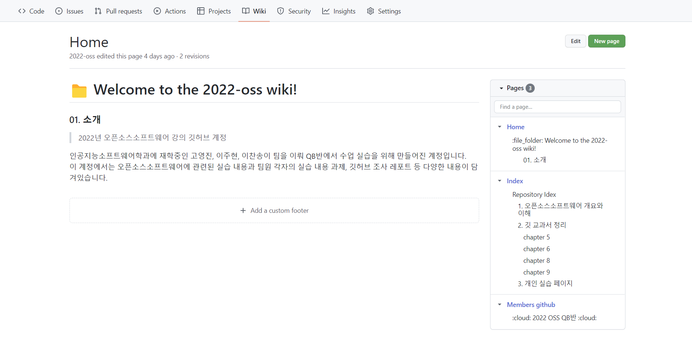
저장소 / 위키 구축

Slide 8
구축 차별성
1. 깃허브를 하나의 클라우드라고 생각해 활용
- 개인이 연습한 실습내용 모아보기
- 플립러닝의 Preclass 내용 요약해 모아보기
2. 깃허브를 운영하면서 앞으로 공부해야 할 부분을 기록
- 문제 해결 실패를 해도 기록하고 다음에 다시 도전

Slide 9
깃허브 구축 후기
1. 배우는 명령어가 늘어나고 쌓이면서 할 수 있는 활동범위가 넓어졌다는 점
2. 수업시간 이외에도 깃허브를 자유롭게 사용할 수 있게 되었다는 점
3. 다른 계정을 참고하며 깃허브가 하나의 공부 도움말이 되었다는 점

Slide 10
앞으로 깃허브 운영 방식
1. 다른 수업에서 공부했던 것들을 공유
2. 이슈 기능을 활용해 과제 분배와 해결에 이용
3. 프로젝트 제작시 마일스톤 기능으로 체계적인 운영
4. wiki에 우리만의 프로젝트 도움말 쌓기

